Slide 1
Проект калькулятора на python

Slide 2
Зачем?
Данный калькулятор должен помочь учащимся в решении различных задач.

Slide 3
функционал
Данная программа может:
Складывать, вычитать, умножать и делить два числа.
Считать степень, искать факториал и корень.
Площади круга, квадрата и цилиндра, а также их объёмы.
Навсегда сохранять результаты вычислений в файл “results.txt”.
А также удалять их оттуда.

Slide 4
Строение программы

Slide 5
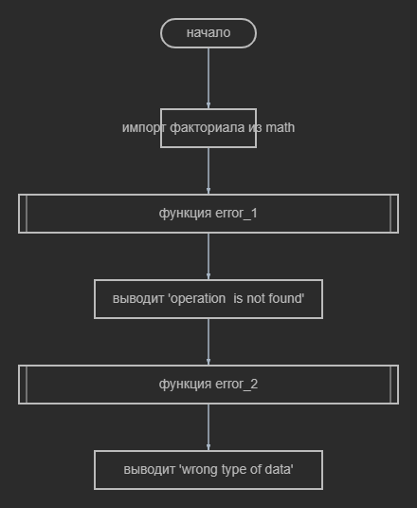

Slide 6
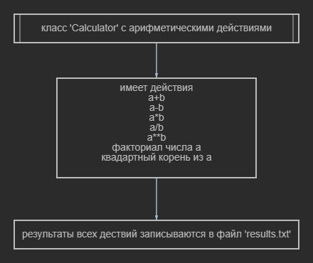

Slide 7
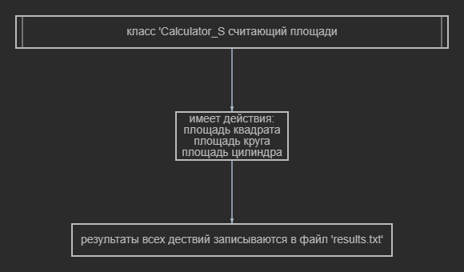

Slide 8
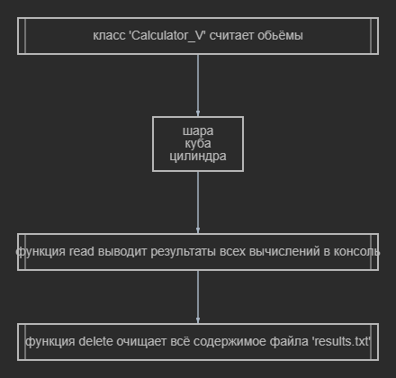

Slide 9
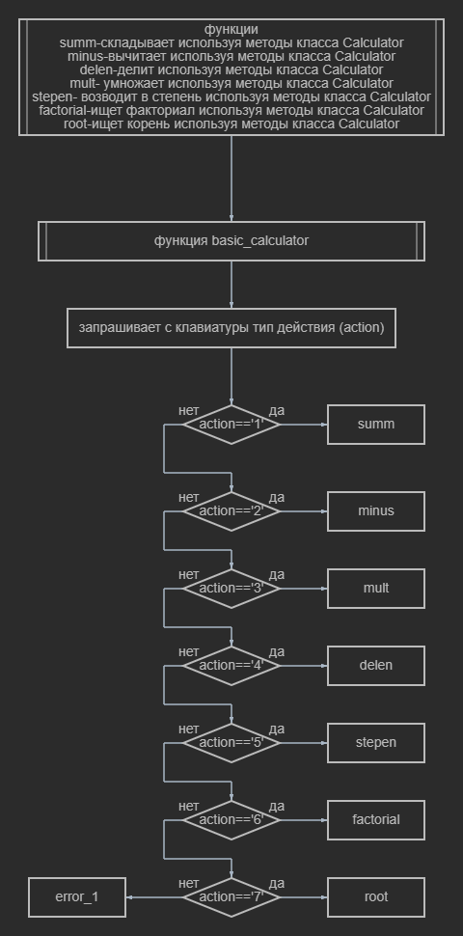

Slide 10
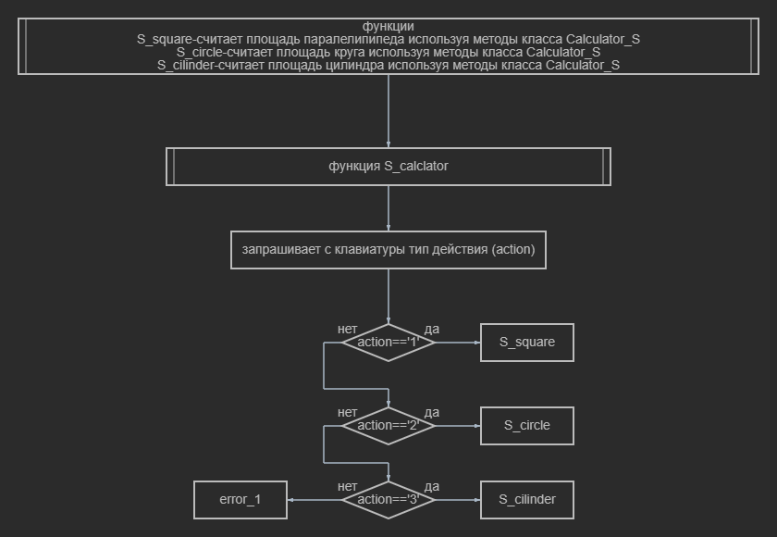

Slide 11
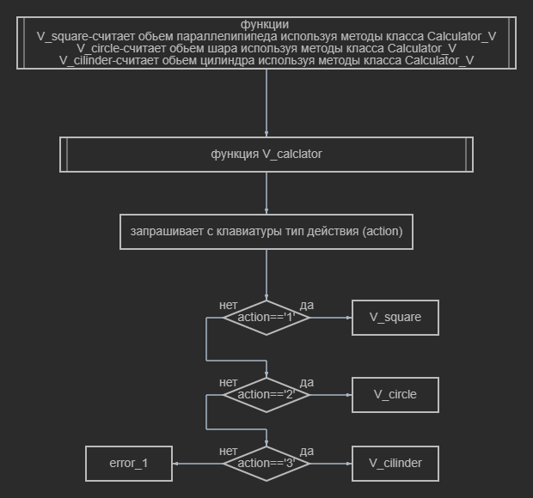

Slide 12
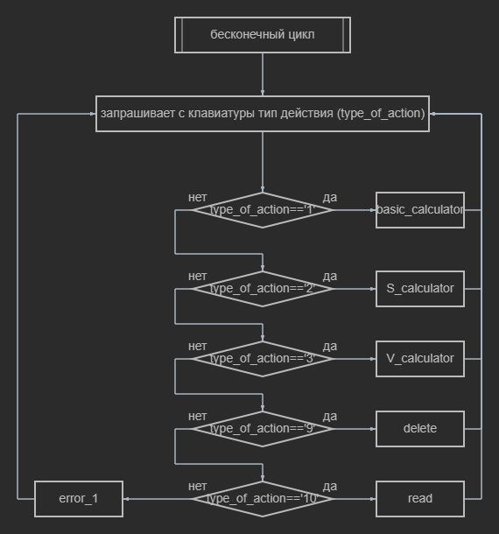

Slide 13
вопросы

